Slide 1


Číslo projektu | CZ.1.07/1.4.00/21.1405
Název sady materiálů | Větné rozbory pro 8. ročník
Název materiálu | VY_32_INOVACE_16_Větný rozbor č.16
Autor | Fulínová Šárka

Slide 2
OPAKOVÁNÍ-PRACOVNÍ LIST č.16
Šárka Fulínová
2.ZŠ Dobříš

Slide 3
OPIŠTE SI DANÉ SOUVĚTÍ DO SEŠITU,
VYPRACUJTE ZADANÉ OTÁZKY.

Slide 4
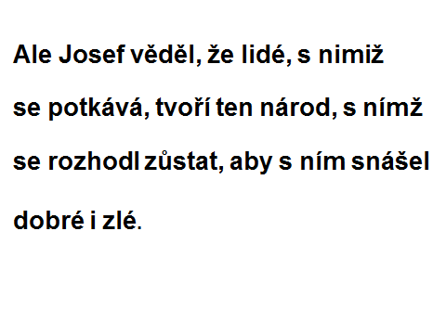

Slide 5
Proveďte rozbor souvětí:
věty hlavní;
věty vedlejší, druh vedlejších vět;
poměr mezi souřadně spojenými větami.

Slide 6
1. VH1. ½ 2. VV1.
Ale Josef věděl, že lidé, s nimiž
3. VV3. Pk 2/2 2. VV1. Pt
se potkává, tvoří ten národ, s nímž
4. VV4. Pk 5.VV5. přísl. účelová
se rozhodl zůstat, aby s ním snášel
dobré i zlé.

